Slide 1
«Совершенствование механизмов управления дошкольной образовательной организацией в условиях реализации современных требований ФГОС и нацпроекта «Образование».
Управление на основе организации методической службы в ОО
Л.А. Храпунова, МБДОУ Ермаковский детский сад № 2 комбинированного вида «Родничок»
29.04.2022

Slide 2
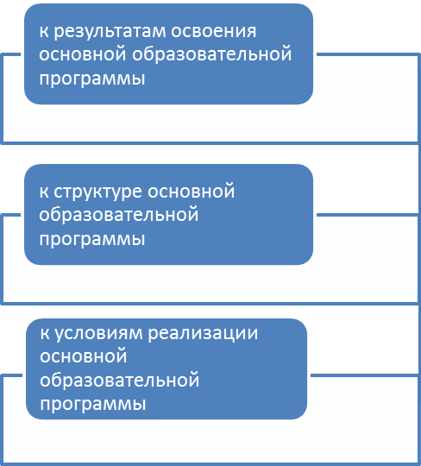
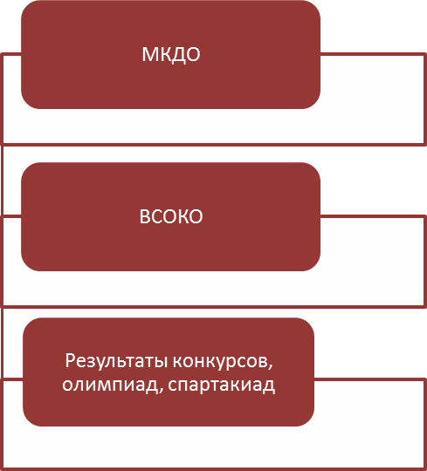
Методическая служба
комбинированного вида «Родничок»

Slide 3
ЦЕЛЬ МЕТОДИЧЕСКОЙ РАБОТЫ
Всестороннее повышение компетентности и профессионального мастерства каждого педагогического работника, развитие творческого потенциала педагогического коллектива
Повышение качества и эффективности образовательного процесса

Slide 4
Методическая служба: цели, задачи, подходы
1
2

Slide 5
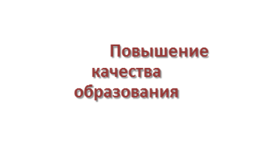
Педагогические технологии
Управление на основе данных
Уклад
ДО

Slide 6
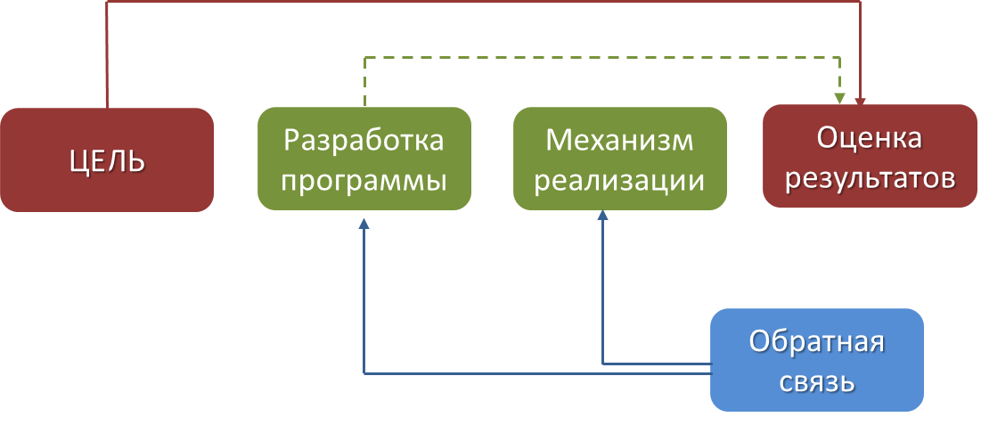

Slide 7
Базовая площадка
Проектная команда
Курсы повышения квалификации
Поддержка семей имеющих детей
Проектная команда
Модель психолого-педагогической методической и консультационной помощи родителям, имеющих детей.
Успех каждого ребенка
Проектная команда
Программа
Консультативный пункт
Дорожная карта
Сайт Навигатор, сетевое взаимодействие
Кружковая деятельность
Практики

Slide 8
Учитель
будущего
Проектная команда
Курсы повышения квалификации (ИОМ)
Молодые профессионалы
Ассоциация молодых педагогов Красноярского края
члены первичной организации Ермаковского района
Дорожная карта
Система наставничества
РАОП
Система профессиональных состязаний по развитию метапредметных компетентностей: «критическое мышление», «дизайн мышления», «режиссирование педагогического вызова», «командодействие»
29.04.2022

Slide 9
Инклюзивное образование
Проектная команда
Программно-методическое обеспечение.
Региональная инновационная площадка
Проектная команда
Модель инклюзии
Проект
Создание и внедрение образовательных платформ на основе модулей STEM -образования

Slide 10
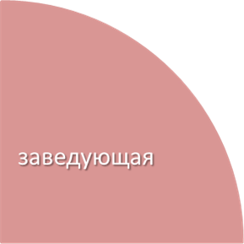
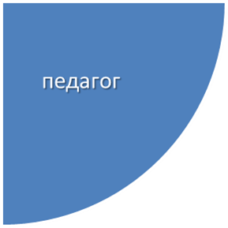
сотрудничество
социум
Управление образования
взаимодействие
единство

